Slide 1
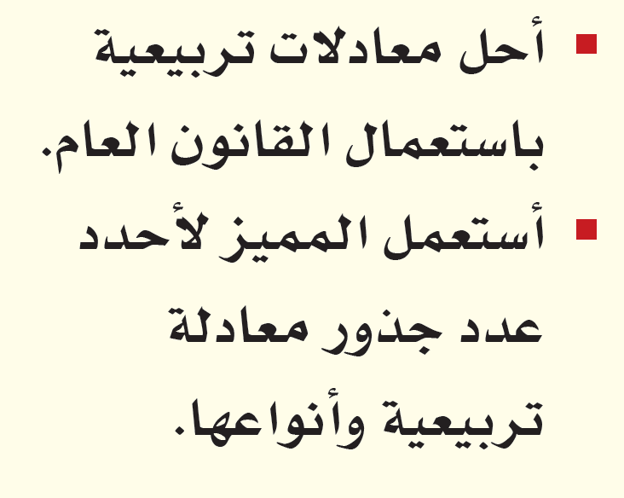
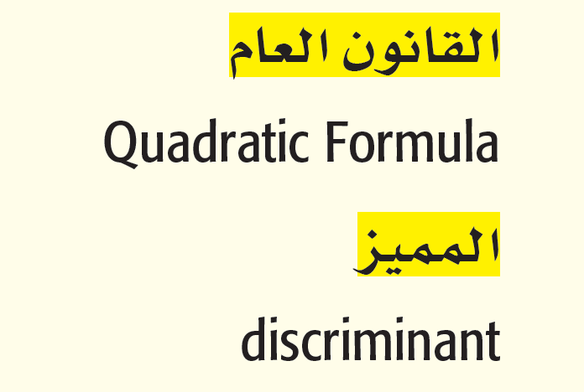
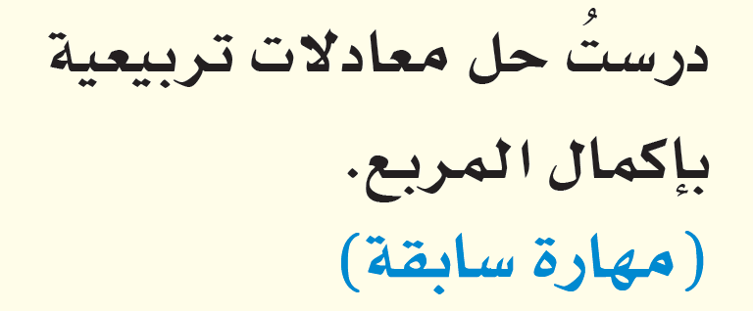
المفردات
الآن
فيما سبق

Slide 2
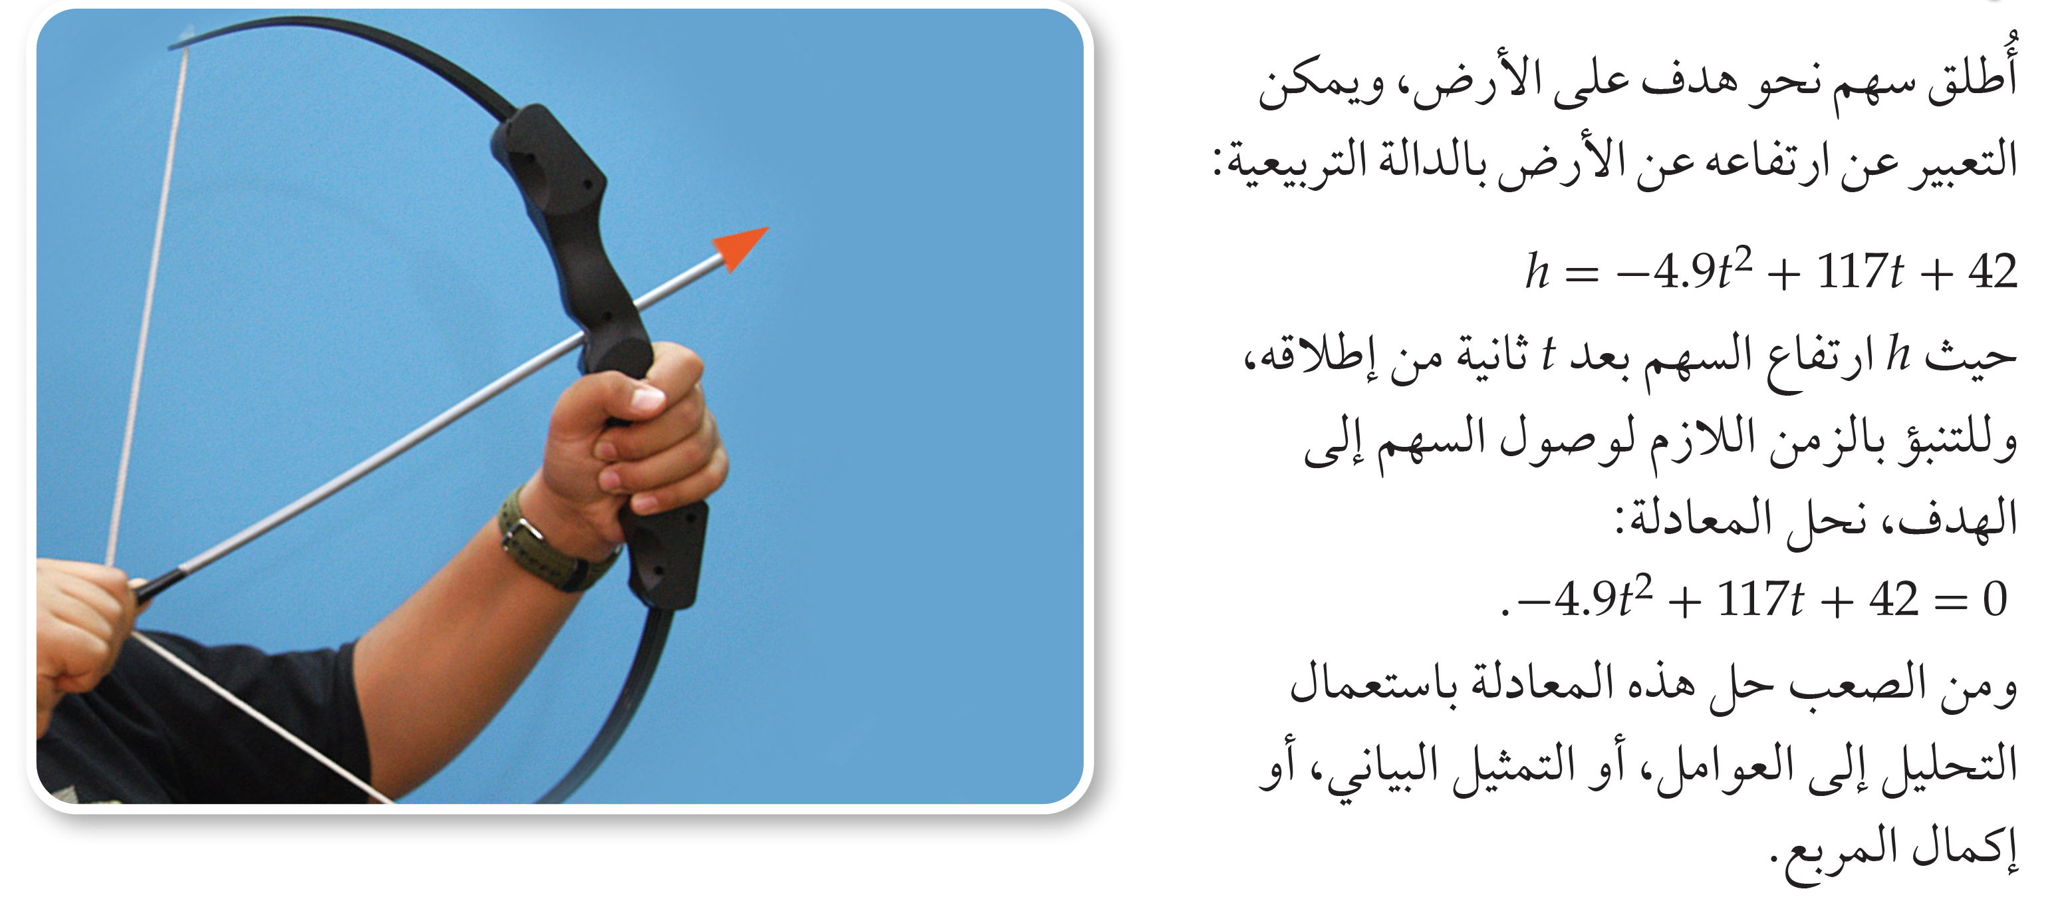
لمــــــــــــــــــــــــــــــــاذا

Slide 3

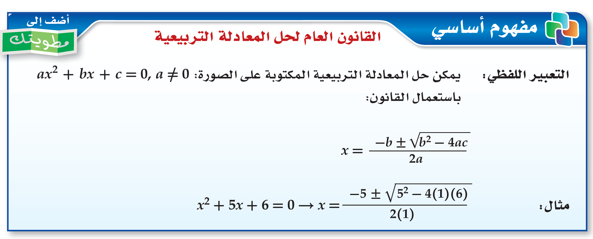

Slide 4
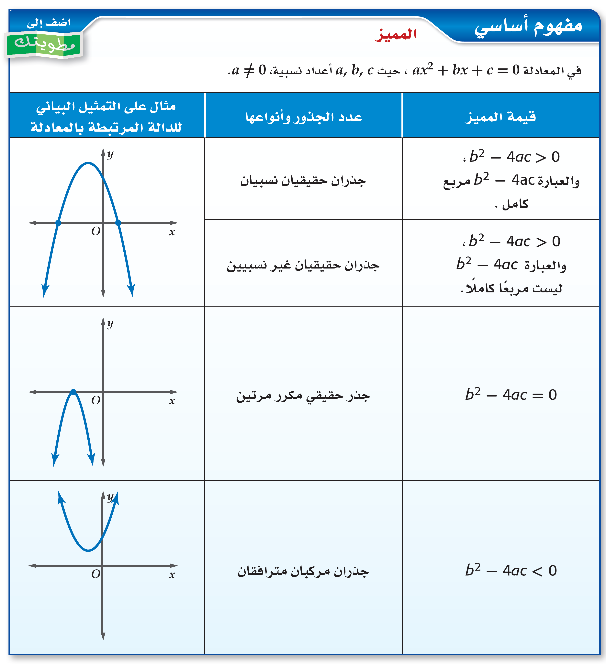

Slide 5


تحقق من فهمك

Slide 6

تحقق من فهمك

Slide 7

تحقق من فهمك

Slide 8

تحقق من فهمك

Slide 9

تحقق من فهمك

Slide 10

تدرب

Slide 11

تدرب

Slide 12


Slide 13
تحقق من فهمك

Slide 14

تدرب

Slide 15



تحصيلي

